Slide 1
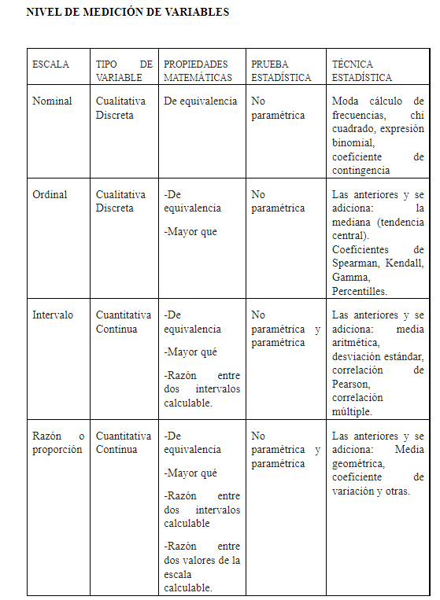
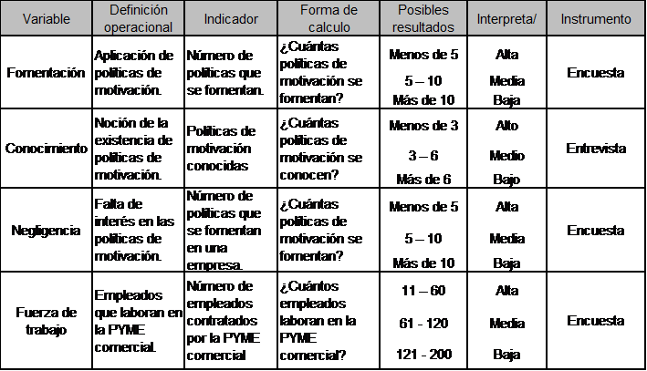
¿QUÉ ES OPERACIONALIZACIÓN DE VARIABLES?
Es un proceso metodológico que consiste en descomponer deductivamente las variables que componen el problema de investigación, partiendo desde lo más general a lo más específico; es decir que estas variables se dividen (si son complejas) en dimensiones, áreas, aspectos, indicadores, índices, subíndices, ítems; mientras si son concretas solamente en indicadores, índices e ítems.

